Slide 1
오픈소스 GIS를 활용한 실시간 기상자료 서비스
2012.10.12
송 광 섭
가이아쓰리디㈜

Slide 2
발표순서
서비스 개요
주요특징
OpenSource로 서비스 구현후기
질의응답

Slide 3
1. 서비스 개요

Slide 4
서비스 개요
날씨정보와
융합된 지도
서비스
지도를 활용한
날씨 콘텐츠
표출
인근지역으로 이동 가능한 형태로 제작
최소 시,군 단위로 표출되고, 주요 도시 및 지형이 표출가능하게 제작
한눈에 날씨의 전반적인 상황을 볼 수 있는 형태로 개발
지도에 표출 가능하게 예보, 관측자료, 날씨영상 등의 자료를 변환, 처리, 가공
지도 자체를 인터페이스로 활용한 지역별 날씨 또는 기상요소로 연계 가능하도록 구현
지도에 예보, 관측자료, 날씨영상(위성, 레이더, 낙뢰) 등을 중첩 표출
우리나라를 최소 3단계로 확대 축소가 가능한 형태로 제작
홈페이지의 특성을 고려하여 신속성, 안정성, 서비스 지속성 등을 최대한 고려

Slide 5
서비스 아키텍쳐
Client
OpenLayer
WebCache
GeoWebCache
Squid
Interface
WMS
WFS
TMS
Server
GeoServer
DBMS
Oracle
PostgreSQL
MS SQL
MySQL
Data
Image
Records
Map

Slide 6
2. 주요 특징

Slide 7
기상 자료
관측자료(매분, 1시간, 12시간 통계)
- AWS 관측(분포도) : 1시간 강수, 12시간 누적강수, 일강수, 기온(월범위), 습도, 풍속, 해면기압
- 지점별 속성정보 : AWS 관측지점의 상세정보, 부이관측 지점별 상세정보
위성/레이더 영상(10분, 15분, 20분)
- 천리안 위성영상
- 한반도 분석 레이더
실시간 날씨자료
- 하늘상태, 온도, 풍향,풍속, 습도, 강수량
동네예보(3시간)
- 기온, 최고기온, 최저기온, 강수형태, 12시간 강수형태, 12시간 적설, 하늘상태, 습도, 풍향, 풍속, 강수확률
미표출 자료
- 일기도
GIS 서비스 레이어
동네예보
레이어
기온
풍향
풍속
최고기온
12시간강수
강수량
최저기온
강수확률
습도
강수형태
12시간적설
이미지
레이어
위성
레이더
분포도
속성
레이어
현재날씨
관측상세
배경
레이어
Landsat
블루마블
행정경계

Slide 8
시스템 구성
지도기반 날씨 서비스
기본 배경지도
- 지도 데이터 : 국토지리정보원 기본지리정보
- 위성지도 : Landsat(30m), NASA BlueMarble
지원 프로토콜
- TMS, WMS (OGC 표준 프로토콜)
기본 좌표계
- 타원체 : LCC(lambert conformal conic) Projection
좌표변환 툴(FWTools)
- 영상 : gdalwarp
- 지도 : ogr2ogr
TMS 변환기(개발)
- AWS 분포도를 Tile map으로 변환하는 툴
TMS Servlet
- Tile map 데이터를 TMS 서비스 제공.
- 동적 데이터 서비스
날씨 GIS 서버
활용시스템
WMS/WFS, TMS서비스 지원을 위한
GIS 엔진 연동
관
측
지
점
기
본
맵
동
네
예
보
관
측
위
성
레
이
더
활용시스템
TMS Servlet
GeoServer
WebCache
POSTGIS/PostgreSQL
활용시스템
TMS
활용 시스템
관측자료
TMS 변환서버

Slide 9
서비스 특징
실시간 기상수집데이터와 지리정보 서비스 연계
관측장비에서 수집된 실시간 관측 데이터를 서비스 자료로 변환하여 거의 실시간 기상자료 서비스
지도 기반으로 하여 사용자가 원하는 지역의 상세한 기상정보를 제공
다양한 기상 데이터를 중첩하여 조회
AWS 관측 데이터, 천리안 위성자료, 레이더 분석영상 등의 기상자료를 지리정보 기반의 서비스 제공
기상자료의 동영상 플레이 기능
화면상에 표시된 데이터를 사용자 설정 시간간격으로 동영상처럼 자동으로 화면을 갱신시켜 주는 기능
비 구름의 이동이나 특히 태풍의 이동경로를 시간간격으로 확인할 수 있는 기능
서비스 시스템의 표준 준수
웹표준을 준수하여 개발하여 다양한 브라우져를 지원(IE7-9, FireFox, Chrome, Safari)하며,
모바일 환경에서도 서비스 가능
기상 데이터는 OGC 표준 인터페이스를 통한 서비스(WMS, WFS, TMS)
빠르고 안정적인 서비스
빠른 서비스를 위한 서버 캐쉬(메모리 캐쉬, 파일 캐쉬), 클라이언트 브라우져 캐쉬

Slide 10
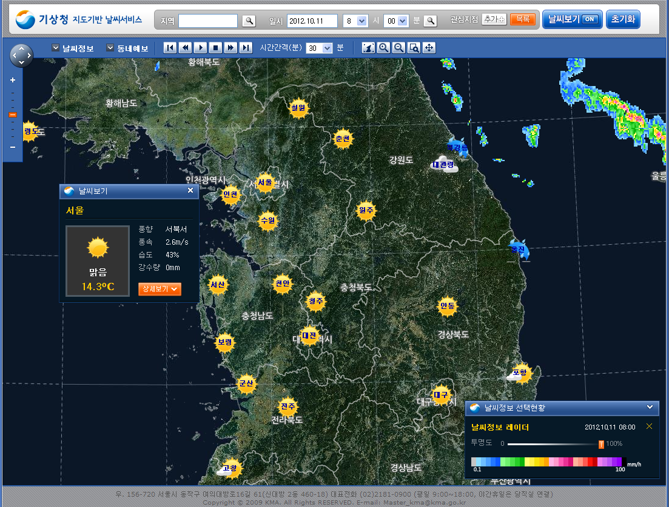
기능-날씨보기
Notes:
기상청에서 OpenAPI로 대표 지역에 대한(약 92개) 상세 날씨 정보를 제공

Slide 11
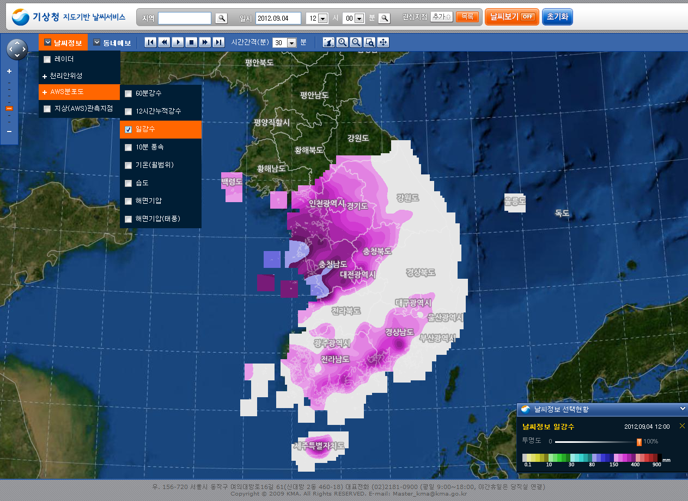
기능- AWS 분포도(일강수)
Notes:
약 630개의 AWS 관측지점에서 관측 데이터를 기반으로 기상청 내부에서 사용하는 내삽 알고리즘을 이용하여 이미지 렌드링

Slide 12
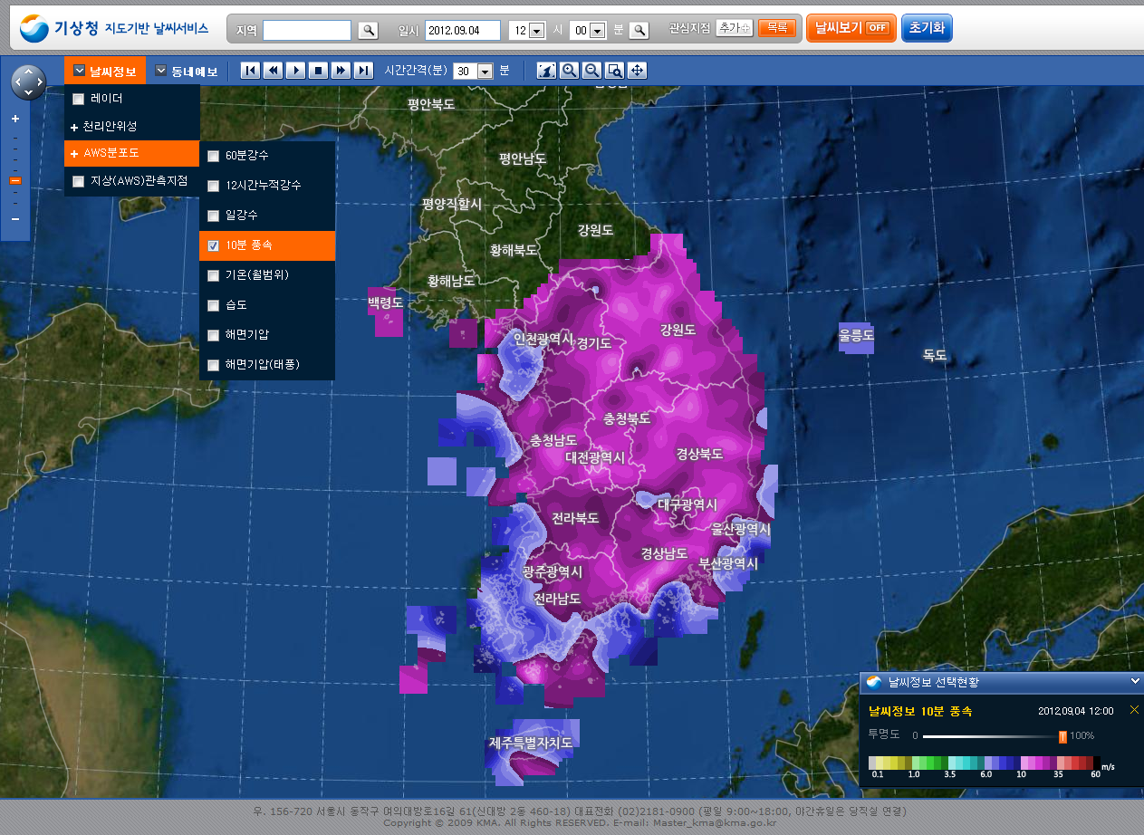
기능- AWS 분포도(풍속)

Slide 13
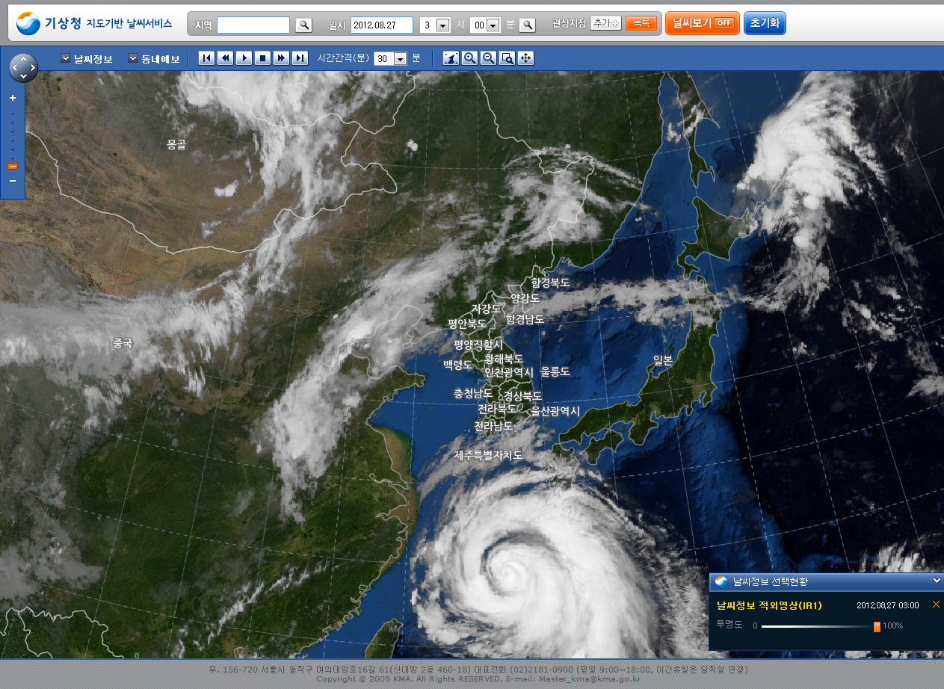
기능- 위성영상
Notes:
기존 OpenSource 에서 제공하는 기능으로 구현하기 어려운 부분. 미제공 되는 기능. 확장 기능에 대한 추가 개발이 필요.
초기 원본 데이터(2byte 1channel) 사이즈 4M 서비스 Tile map 데이터 30-50M

Slide 14
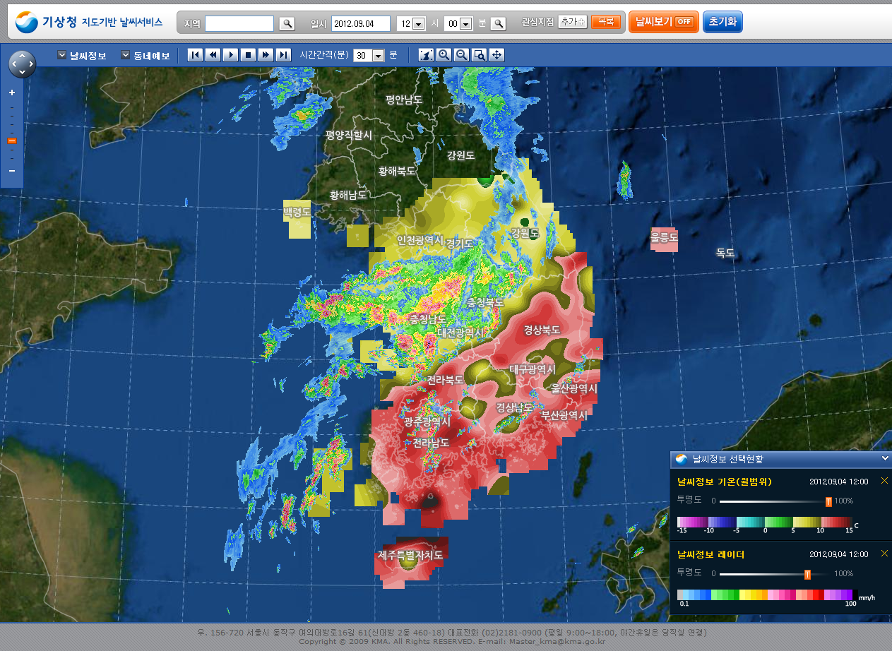
기능- AWS, 레이더 중첩

Slide 15
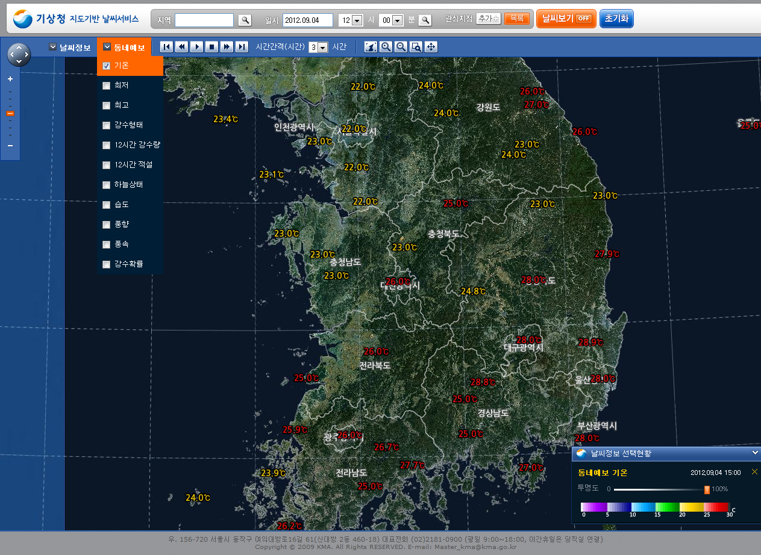
기능- 동네예보(기온)
Notes:
초기 버전 : XML로 제공되는 동네예보 정보를 클라이언트에서 파싱하여 스타일링 하여 개발. 브라우저 호환성을 위해 파이어폭스에서 개발 성능 양호. 그러나 IE 7-8 에서 서비스 불가능.
기상청 접속자의 70% 이상의 IE 7-8 이용. 전면 재개발.

Slide 16
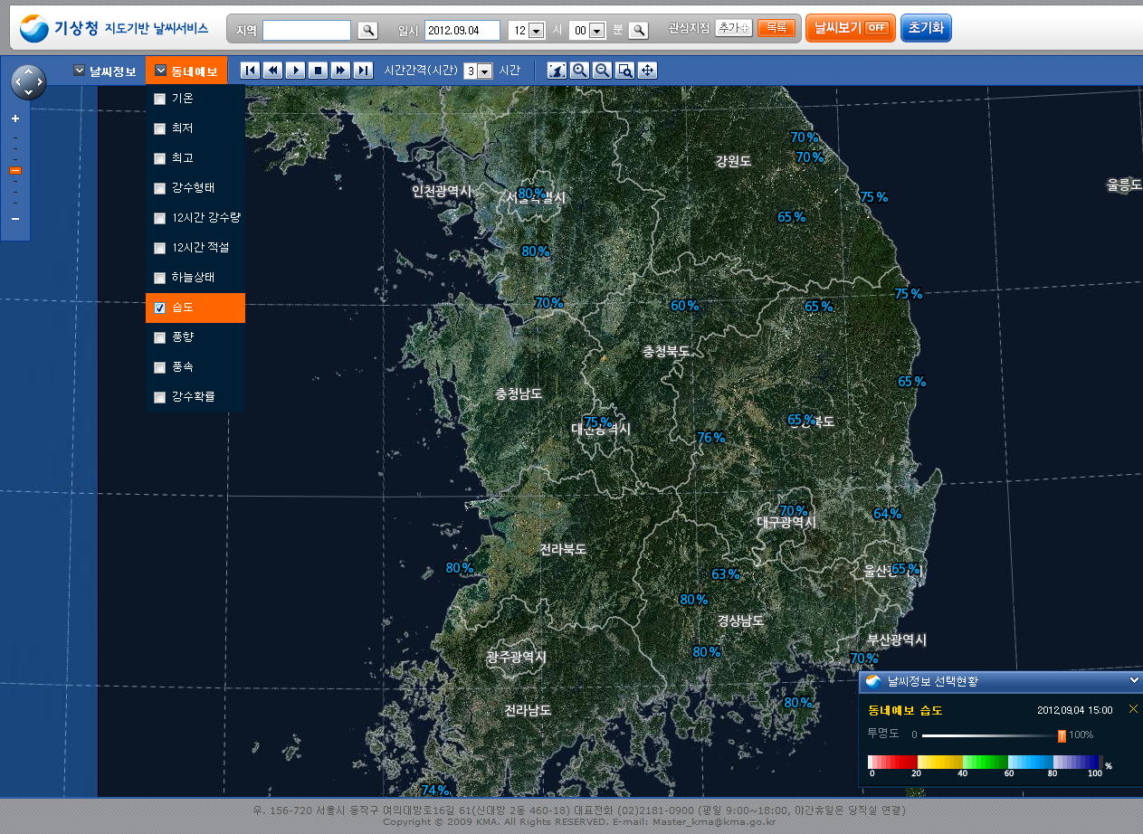
기능- 동네예보(습도)

Slide 17
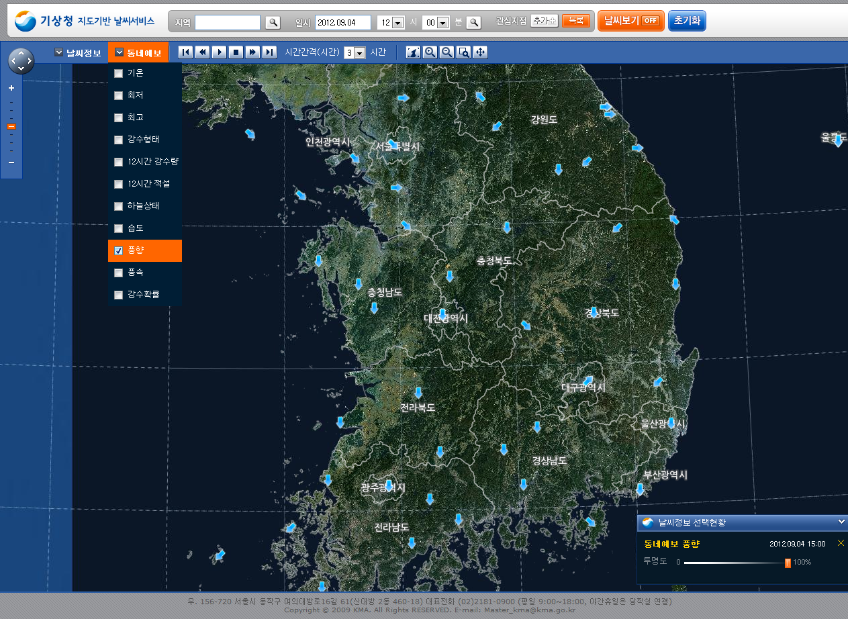
기능- 동네예보(풍향)

Slide 18
3. OpenSource로 서비스 구현후기

Slide 19
자료의 표준화
서비스 좌표계의 표준화
수 많은 기상 데이터의 서로 다른 좌표계를 사용
관측장비 데이터 WGS84 Geographic.
위성 데이터, 레이더 데이터, 일기도 등의 데이터는 LCC(Lambert conformal conic)
데이터의 서비스 표준 포맷으로 변경
기상 데이터의 내부 포맷으로 유통
내부포맷의 GIS 표준 서비스 포맷으로 변환 모듈 개발
기상청에서 제공하는 API를 연계해서 클라이언트에서 렌드링 구현
브라우저 마다 렌드링 속도차이가 많이 남
IE 7.0~8.0 에서 서비스 불가 해당 서비스 전면 재개발
*사례

Slide 20
서비스 확장성
서비스 의 표준 준수
웹 표준을 준수하여 개발하여 다양한 브라우저를 지원(IE7-9, FireFox, Chrome, Safari)
모바일 환경에서도 서비스 가능
기상 데이터는 OGC 표준 인터페이스를 통한 서비스(WMS, WFS, TMS)로 타 시스템의 기상 자료에 대한 OpenAPI 제공
지도기반 날씨 서비스
날씨 GIS 서버
WMS/WFS, TMS서비스 지원을 위한
GIS 엔진 연동
응용시스템
관
측
지
점
기
본
맵
동
네
예
보
관
측
위
성
레
이
더
TMS Servlet
GeoServer
WebCache
PC 서비스
POSTGIS/PostgreSQL
모바일 서비스

Slide 21
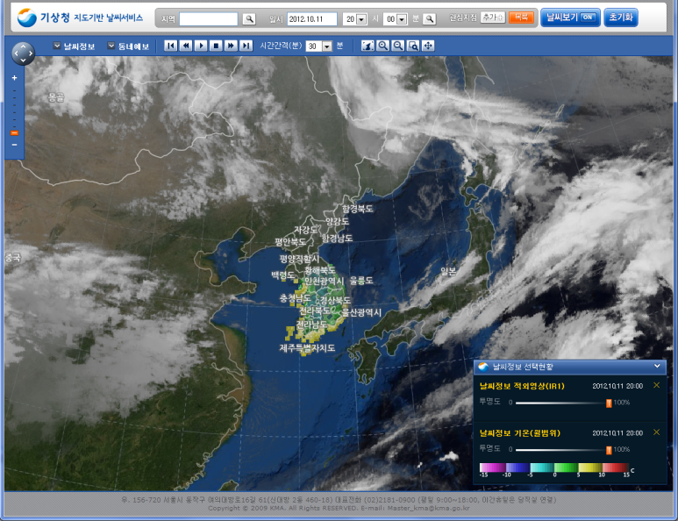
OpenSource 한계
OpenLayer의 TMS 서비스 레이어의 한계
서비스 해상도가 다른 레이어를 동시에 서비스할 경우 모든 확대 레벨까지 Tile Map을 생성하지 않으면 이미지가 깨져 보임. 상위 레벨의 이미지를 자동으로 확대하여 Overview를 보여주는 기능 필요
* 사례
위성영상의 해상도는 1pixel = 1km * 1km, 서비스 영역 동북아
분포도의 해상도 : 1pixel = 60m * 60m, 서비스 영역 한반도
GeoServer의 동적 레이어 관리
기상데이터는 실시간 수집되고 변환하여 서비스 되어야 함. 그러나 GeoServer의 서비스 레이어 관리 기능은 미리 등록된 정적인 데이터에 대해서만 서비스가 가능함.
* 사례
동네예보 데이터, 위성 데이터, 레이더 데이터, AWS 관측 분포도

Slide 22
OpenSource 한계
리눅스 환경에서의 설치
윈도우 사용자에게 친숙하지 않은 설치 환경
리눅스 배포판이 있는 경우에는 상관없으나 대부분 소스형태로 제공하여 사용자가 컴파일하여 설치하고 내부설정을 해야함.
설치 매뉴얼이 잘 되어 있지 않아 문제가 발생했을때 엄청난 삽질이 필요함.
완성도가 5~10% 부족함
오픈소스라 가져다 사용하기는 용이하나 꼭 필요한 기능이 한 두개씩 빠져있어 개발자를 고생시킴.
그리고 기능은 좋은데 상용화 하기에는 중요한 결함을 몇개씩 가지고 있음.

Slide 23
4. 질의응답
http://gis.kma.go.kr/COMIS4P/map/map.jsp

